Slide 1
«Новые методы контроля временных характеристик быстродействующих сцинтилляторов»
АО «ИФТП»
Докладчик:
Инженер отдела пластмассовых сцинтилляторов
АО «ИФТП»
Молодых Н.В.
2023 г.
Notes:
Всех приветствую! Меня зовут Молодых Никита, я представляю компанию АО «ИФТП». Тема моего доклада « Новые методы контроля временных характеристик быстродействующих сцинтилляторов».

Slide 2
Цель и задачи
ЦЕЛЬ
Исследование временных характеристик линейки детекторов ПС-Б при их возбуждении источником лазерного излучения.
ЗАДАЧИ
Создание опытных образцов с определенными свойствами;
Измерение временных характеристик образцов с использованием разных источников возбуждения люминесценции;
Сравнительный анализ полученных результатов.
Notes:
Цель данной работы: Исследование временных характеристик у линейки детекторов ПС-Б2 при их возбуждении источником лазерного излучения.
Для выполнения данной цели были поставлены следующие задачи:
Изготовить опытные образцы с определенным типоразмером
Провести измерение временных характеристик образцов используя разные источники возбуждения люминесценции;
Сравнить результаты измерений.

Slide 3
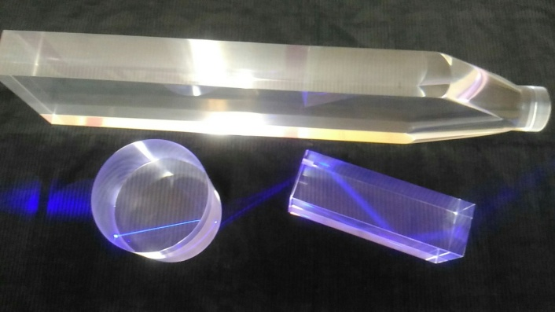
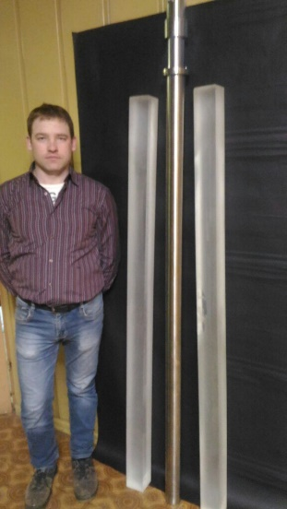
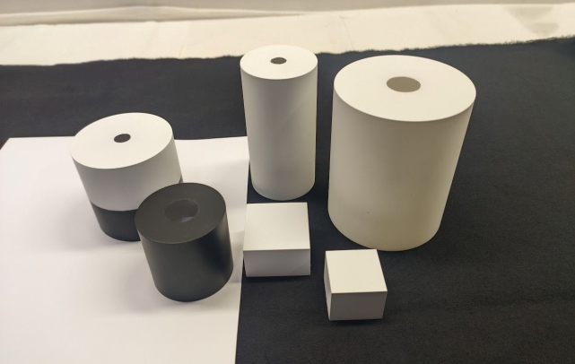
Пластмассовый сцинтиллятор
Пластмассовый сцинтиллятор представляет собой твердый раствор люминесцирующих добавок в полистироле, излучающий свет при поглощении ионизирующего излучения
ПС предназначен для регистрации
потоков нейтронов, бета- и гамма-излучений
Рис. 1 Пластмассовые сцинтилляторы АО «ИФТП»
Notes:
Пластмассовый сцинтиллятор представляет собой твердый раствор люминесцирующих добавок в полистироле, излучающий свет при поглощении ионизирующего излучения

Slide 4
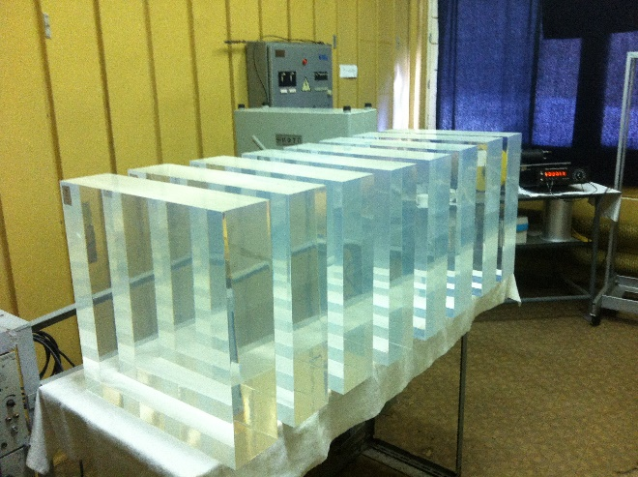
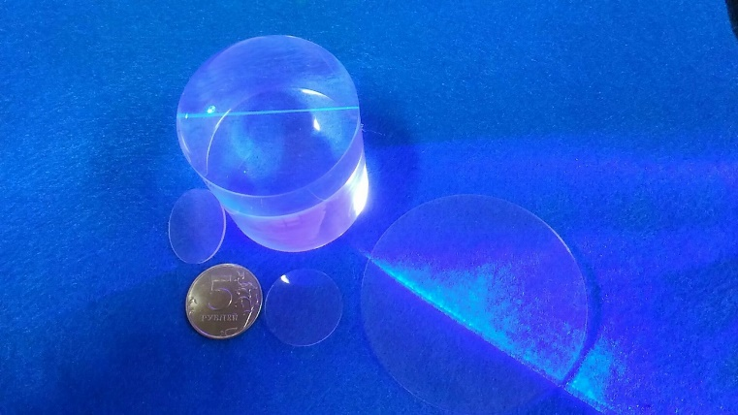
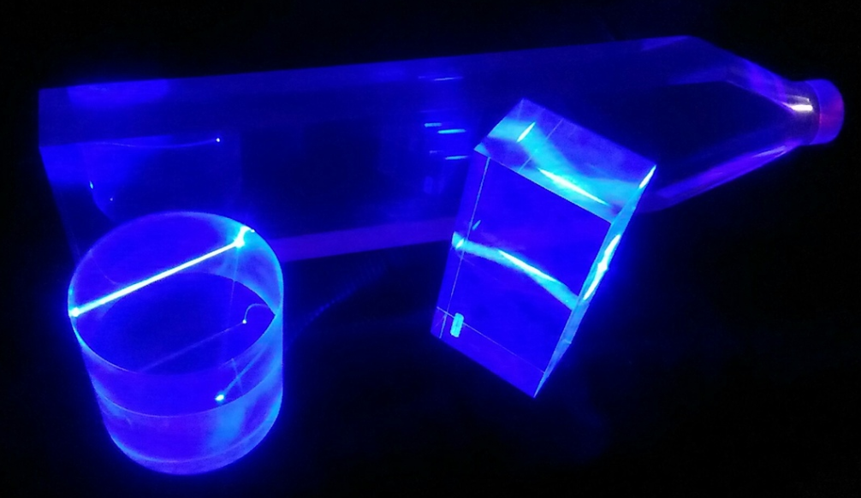
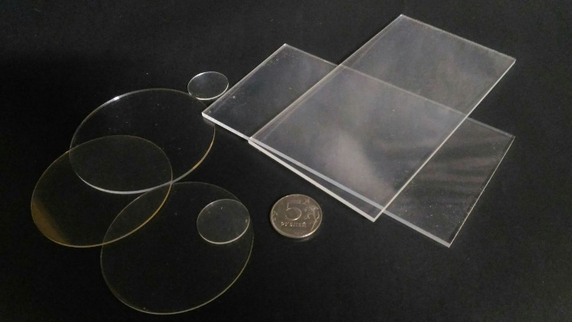
Область применения
Безопасность
Наука
Медицина
Промышленность
Энергетика
Рис. 2 Пластмассовые сцинтилляторы АО «ИФТП»
Notes:
Сцинтилляторы играют важную роль в различных научных и промышленных областях, обеспечивая возможность детектирования и анализа ионизирующего излучения.
Медицина: в качестве детекторов для измерения радиации в радиологии и ядерной медицине.
Наука: для регистрации частиц в физических экспериментах и в космической исследовательской программе.
Промышленность: для контроля качества продукции и идентификации материалов.
Безопасность: для обнаружения и идентификации радиоактивных материалов в рамках антитеррористических мероприятий и контроля границ.
Энергетика: для мониторинга радиационной безопасности в ядерных электростанциях и других энергетических установках.

Slide 5
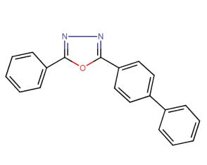
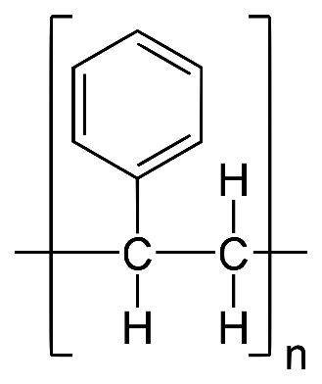
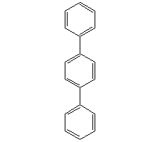
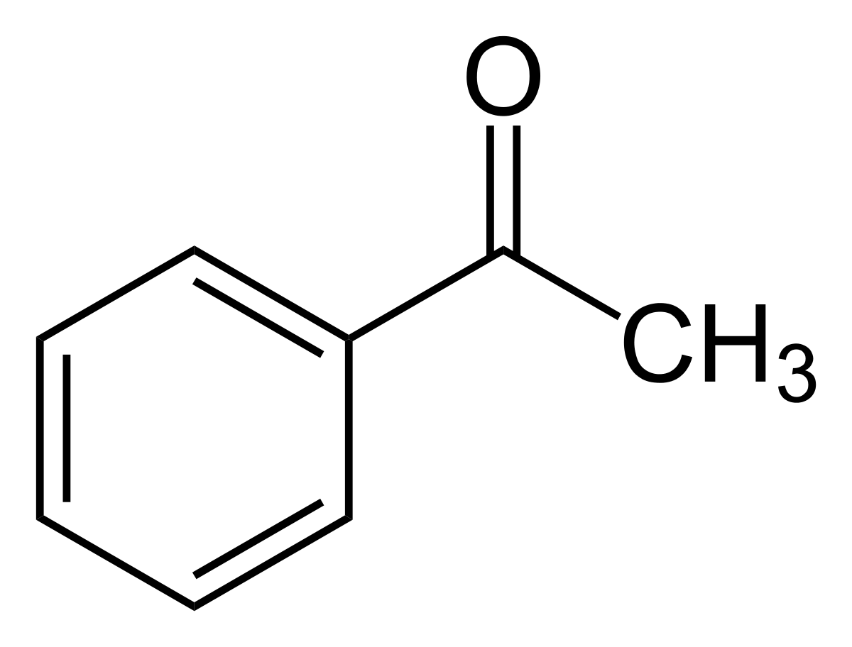
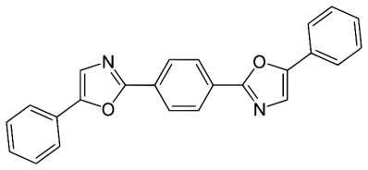
Используемые компоненты сцинтилляторов
Стандартный состав
Время высвечивания (2,5 нс)
Быстрый состав
Время высвечивания (< 0,8 нс)
Пара-терфенил
Ацетофенон
1,4-бис(5-фенилоксазол-2-ил)
бензол(POPOP)
2-фенил-5-(4’-бифенил)
-1,3,4-оксадиазол (PBD)
Полистирол
Полистирол
Notes:
В АО «ИФТП» производятся сцинтилляторы двух типов: стандартный и быстрый состав.
На слайде представлены основные компоненты используемые при получении сцинтилляторов. Компоненты разделены по одной из основных характеристик – время высвечивания. Слева отмеченные синим цветом показан компоненты сцинтиллятора со стандартным составом и временем высвечивания порядка 2,5 нс, справа быстрый сцинтиллятор отличительной особенностью которых является время высвечивания меньше 0,8 нс.

Slide 6
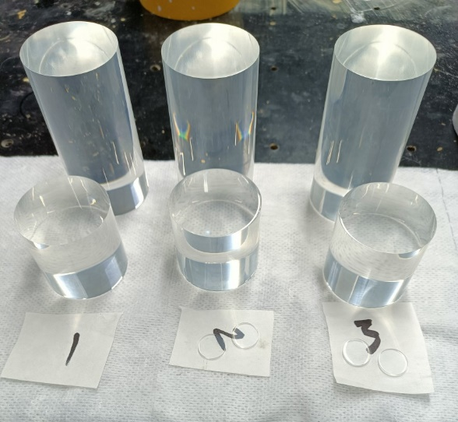
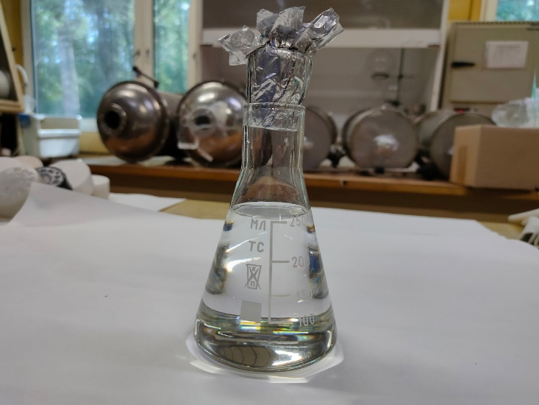
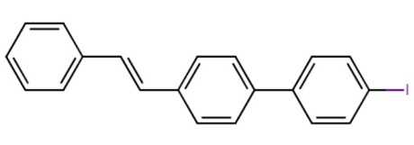
Внедрение отечественных люминофоров
Полистирол
Толуол
Рис.4 Жидкий сцинтиллятор с отечественными люминофорами
Рис.3 Пластмассовый сцинтиллятор с отечественными люминофорами
1,4-бис(5-фенилоксазол-2-ил)
бензол(POPOP)
2,5-дифенилоксазол (РРО)
Пара-терфенил
4-(4-йодфенил)стильбен
Notes:
В настоящий момент в АО «ИФТП» активно проводится программа импортозамещения, которая заключается во внедрении отечественных люминофоров. На базе данной программы уже получены и проходят типовые испытания новые виды пластмассовых сцинтилляторов с применением отечественного йодфенилстильбена, а также жидких сцинтилляторов на основе толуола в качестве матрицы с применением отечественных люминофоров PPO и POPOP.

Slide 7
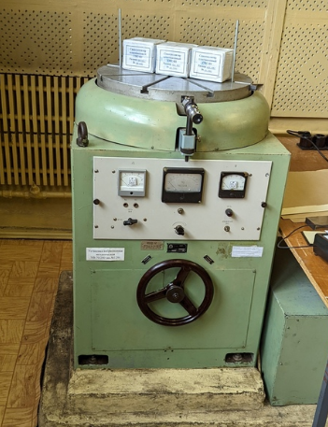
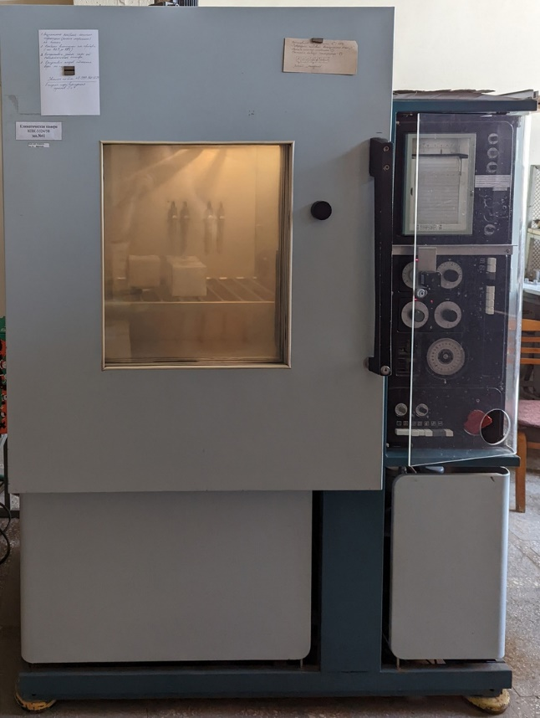
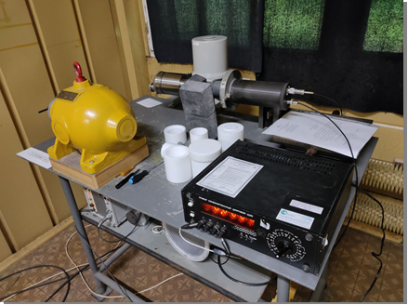
Типовые испытания
Рис. 5 Испытания сцинтилляторов на вибрационную устойчивость.
Рис. 6 Испытания сцинтилляторов в климатической камере.
Рис. 7 Измерение световыхода.
Notes:
Все сцинтилляторы с новыми люминофорами проходят типовые испытания, которые включают в себя:
Климатические типовые испытания;
Радиационную устойчивость;
Световыход;
Время высвечивания.
В данной работе было уделено внимание последней характеристике.

Slide 8
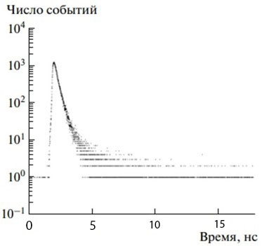
Время высвечивания
«быстрые» пластмассовые сцинтилляторы ≤ 0,8 нс.
«стандартные» пластмассовые сцинтилляторы > 0,8 нс.
Рис. 8 График зависимости числа событий от времени.
Время высвечивания - это характеристика сцинтиллятора, показывающая время, в течение которого энергия заряженной частицы, поглощенной сцинтиллятором преобразуется в световое излучение.
Notes:
Время высвечивания время, в течение которого интенсивность отдельной сцинтилляции уменьшается в е раз.
Как было сказано ранее сцинтиллятор считается быстродействующим, если его время высвечивания меньше или равно 0,8 нс.

Slide 9
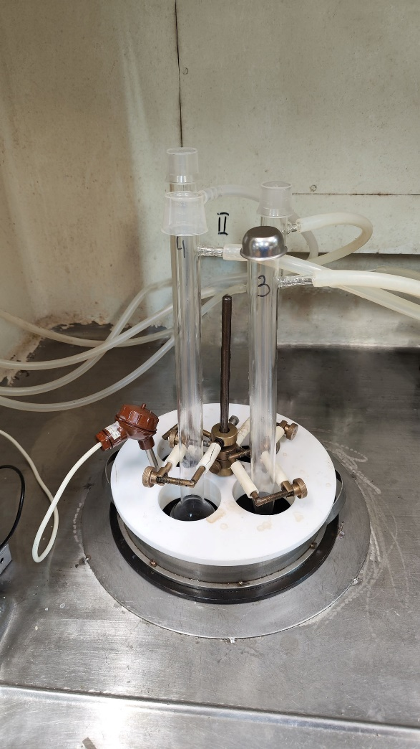
Получение сцинтиллятора типа ПС-Б
Полистирол
2-фенил-5-(4’-бифенил)
-1,3,4-оксадиазол (PBD)
Ацетофенон
Рис. 9 Компоненты ПС-Б.
Рис. 10 Термическая камера (полимеризатор).
Notes:
Для проведения эксперимента по исследованию временных характеристик у ПС необходимо было получить опытные образцы быстродействующих сцинтилляторов с определенным типоразмером. Для выполнения данной задачи была применена ампульная технология, которая заключается в полимеризации реакционной смеси (стирола с люминофорами) в ампуле (а нашем случае из борсиликатного стекла). Сам процесс полимеризации проходит в специальной термической камере - полимеризаторе. На слайде вы можете видеть верхнюю часть полимеризационной камеры, используемой для изготовления изделий малого размера.

Slide 10
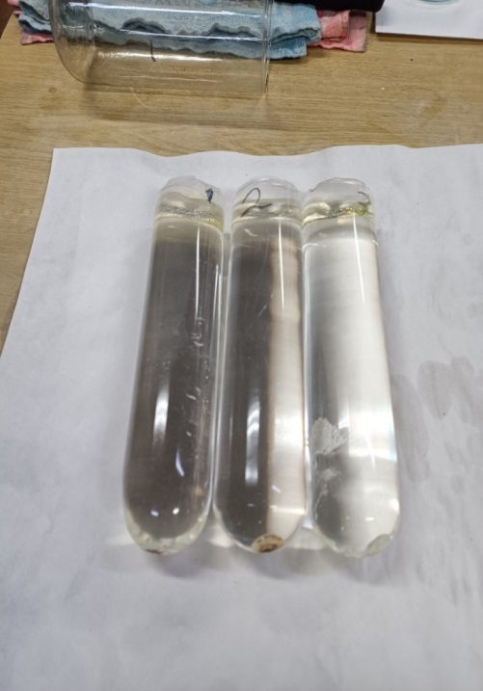
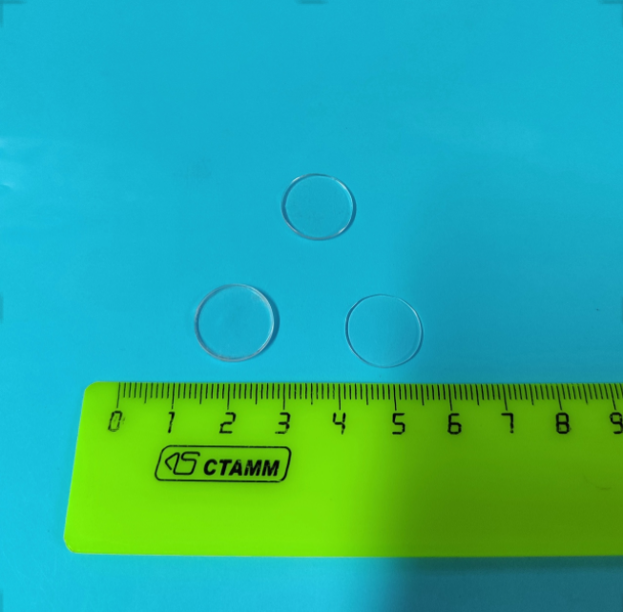
Получение сцинтилляторов типа ПС-Б
Рис. 12 Образцы после механической обработки
15 мм * 1,5 мм.
Рис. 11 Образцы после полимеризации.
Notes:
После завершения процесса полимеризации заготовки извлекаются из ампул и направляются на механическую обработку. Для проведения эксперимента было необходимо получить три изделия в форме цилиндра с размерами 15*1,5 (1,5 высота цилиндра).

Slide 11
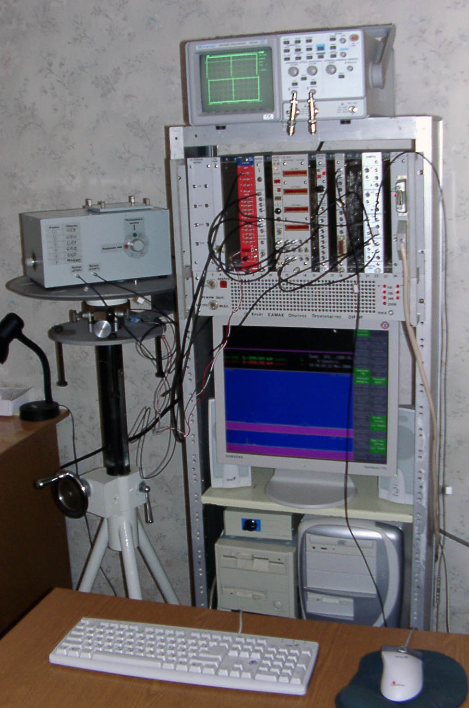
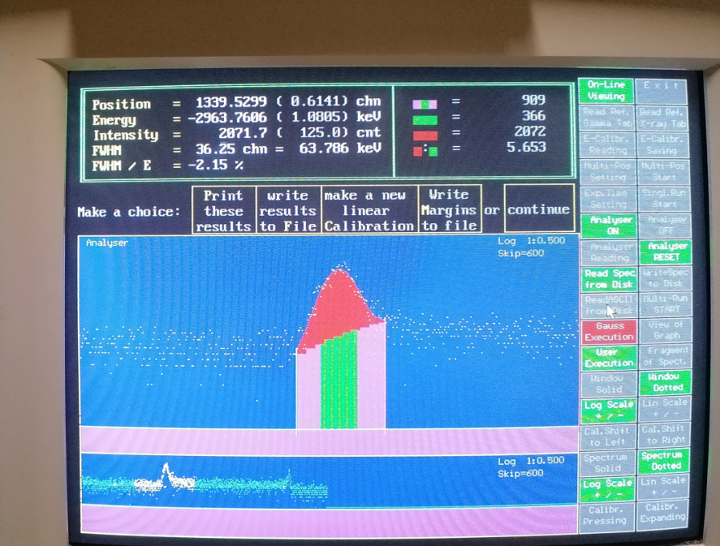
Измерение временных характеристик
Время высвечивания, нс
Время измерения ~ 24 часа;
Наличие источника β-излучения;
Для проведения исследования подходят образцы размера 15 мм * 1,5 мм;
Высокая аппаратная погрешность;
Сложность обслуживания оборудования.
Рис. 14 Определение времени высвечивания на установке «Фотон».
Рис. 13 Установка «Фотон».
Notes:
На данный момент в АО «ИФТП» измерение времени высвечивания проводится на установке «Фотон», которая имеет ряд нюансов в процессе эксплуатации.
Например:
Набор статистики занимает в среднем 1 сутки;
К работе на данной установке допускается персонал «группы А» так как в ней размещен радионуклидный источник Sr 90;
Для установления времени высвечивания на данной установке необходимо подготавливать образцы 15 * 1,5 мм, что является достаточно трудоёмким процессом;
У установки достаточно высокая аппаратная погрешность так как на ней используется устаревшее ПО, обновить которое достаточно сложная задача, так как установка собрана из составляющих, которые выполняют свои задачи только на данной архитектуре.
В силу этого было предложено найти альтернативный способ измерения времени высвечивания.

Slide 12
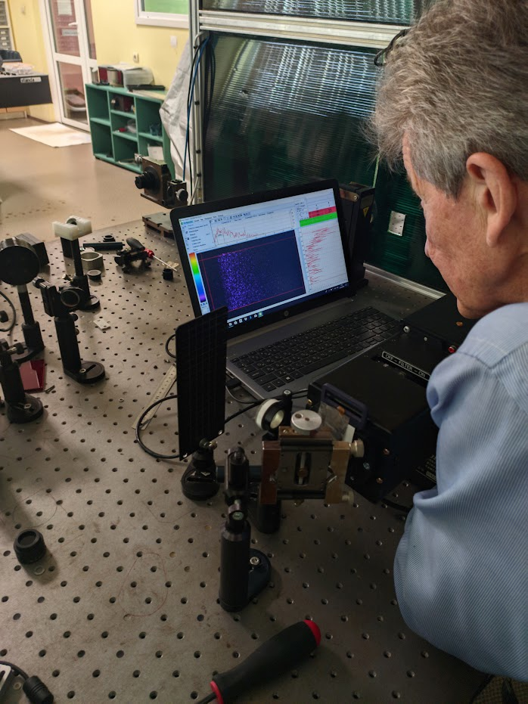
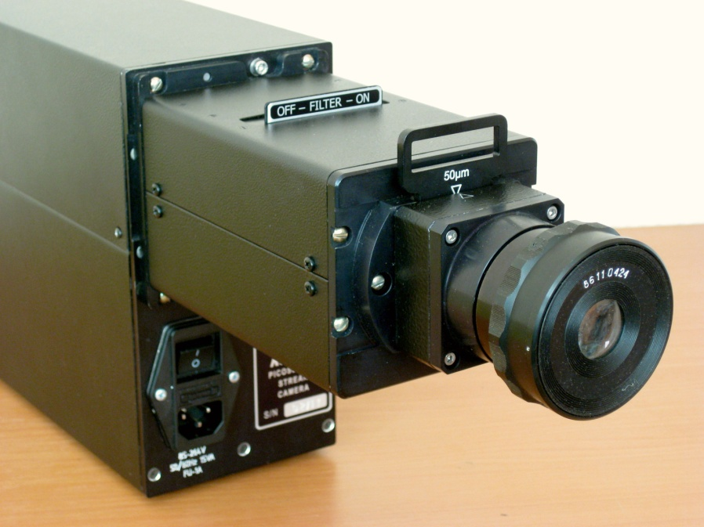
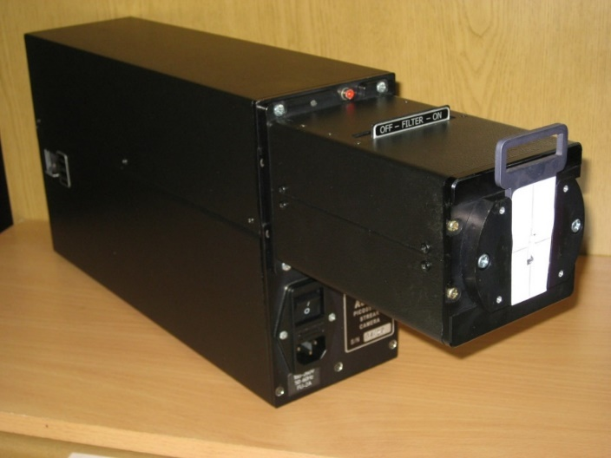
Измерение временных характеристик
Рис. 15 Входная часть камеры К016М.
Рис. 16 Камера К016М c технологической щелью и без узла крепления входного объектива.
Рис. 17 Установка в сборке.
Notes:
В рамках партнерской программы о сотрудничестве, работники АО «ИФТП» провели совместный эксперимент по возможности возбуждения люминофоров лазерным излучением на фемтосекундном лазере разработки ООО «Авеста» и регистрации этого возбуждения с помощью электронно-оптической фотохронографической камеры, разработки ФГБУ ВНИИОФИ.

Slide 13
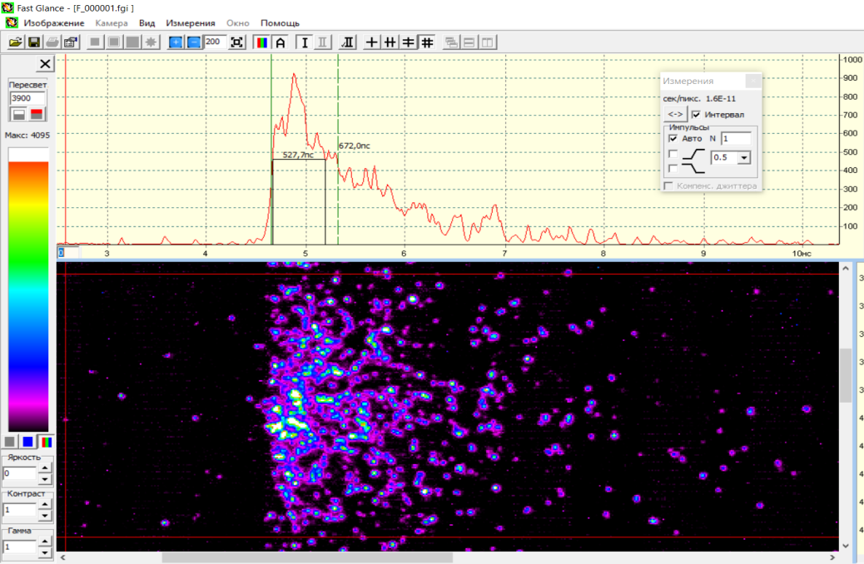
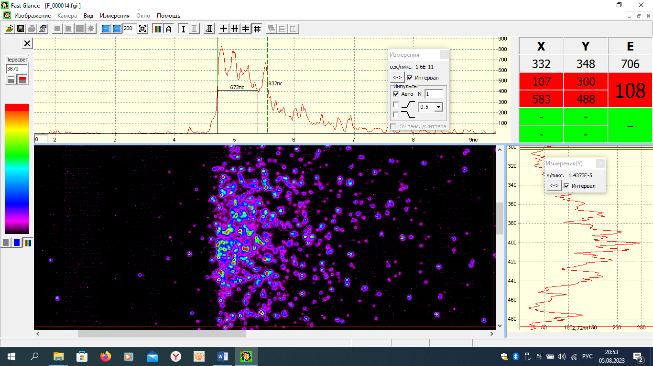
Измерение временных характеристик
λ = 257 нм.
λ = 257 нм.
Рис. 18
время высвечивания образца 2-Б2, сравнительно близким к указанному выше среднему Т_{сред} =0,6 нс. (программа FastGlance)
Рис. 19
Максимальное время высвечивания образца 2-Б2: Т_{сред} =0,78 нс. (программа FastGlance)
Notes:
РЕЗУЛЬТАТЫ ИЗМЕРЕНИЙ ОБРАБАТЫВАЛИСЬ С ПОМОЩЬЮ ПРОГРАММЫ FASTGLANCE разработки ФГБУ ВНИИОФИ.
В результате проведенных экспериментов, направленных на возбуждение люминофоров лазерным излучением подтвердились следующие предположения:
Время высвечивания всех представленных образцов соответствует требованиям технических условий;
Время высвечивания образцов при возбуждении УФ пределах погрешности измерений.

Slide 14
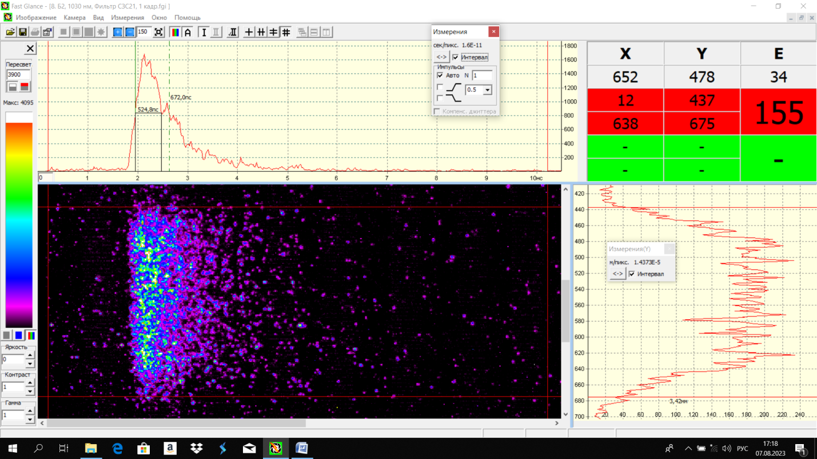
Измерение временных характеристик
λ = 1030 нм
Рис. 20 Импульс высвечивания образца 2-Б2 под действием ИК излучения лазера с временем высвечивания, близким к среднему Т_{факт средн} = 0,6 нс.
Notes:
Также накануне проведения эксперимента, было высказано предположение о возможности возбуждения люминофоров в пластмассовых сцинтилляторов инфракрасным лазерным излучением на длине волны λ = 1030 нм, для регистрации такого явления, как многофотонный эффект, который заключается в том, что возбуждаемый электрон в атоме получает энергию не от одного как обычно, а от нескольких фотонов. Данное предположение подтвердилось, люминофоры в сцинтилляторы типа ПС-Б действительно возможно возбудить ИК излучением.

Slide 15
Сравнение результатов
Сцинтиллятор | Измерение на «Фотоне» нс. | Измерение на электронно-оптической фотохронографической камере нс.
1-Б2 | 0,7±0,2 | 0,60±0,07
2-Б2 | 0,7±0,2 | 0,70±0,07
3-Б2 | 0,8±0,2 | 0,80±0,07
Таблица 1.
Сравнение временных характеристик, полученных на установке «Фотон» и электронно-оптической фотохронографической камере.
Notes:
Результаты измерений представлены на таблице 1, в заключении можно заявить, что измерения на обеих установках показывают примерно одинаковые результаты, следовательно метод возбуждения сцинтилляторов лазером представляется перспективным методом получения временных характеристик .

Slide 16
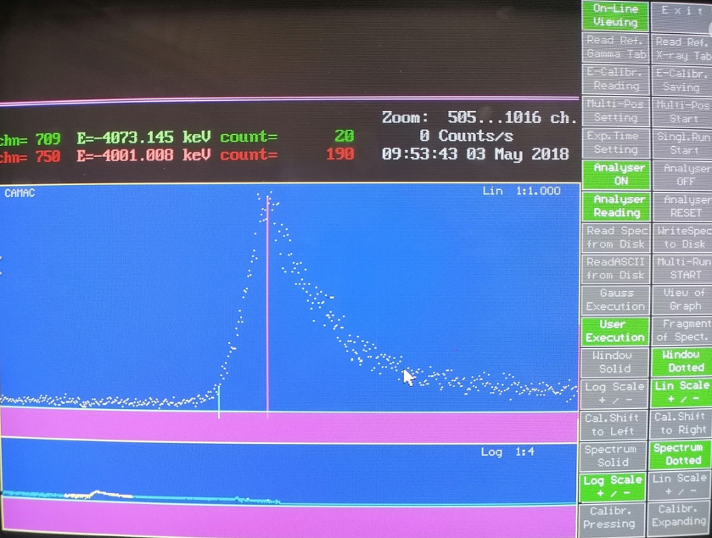
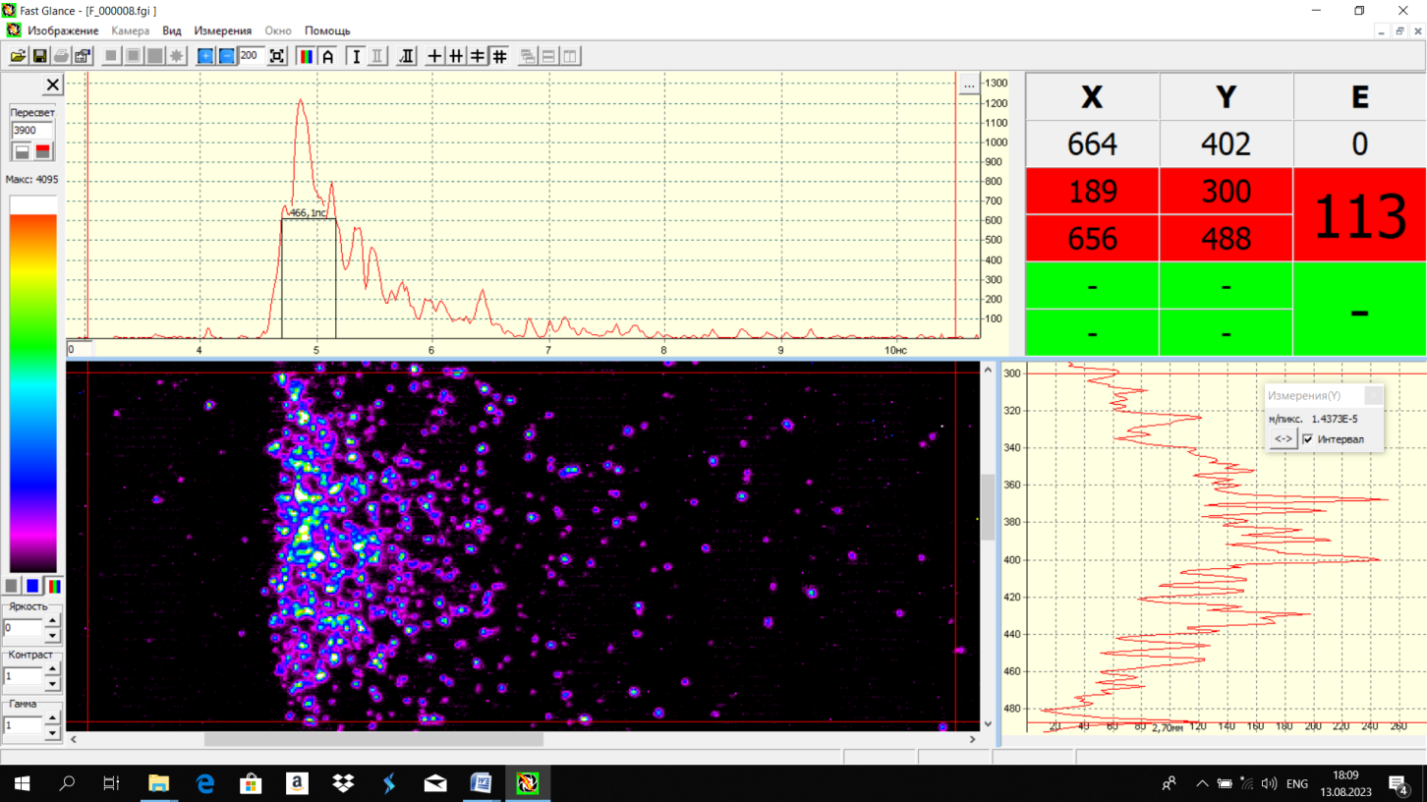
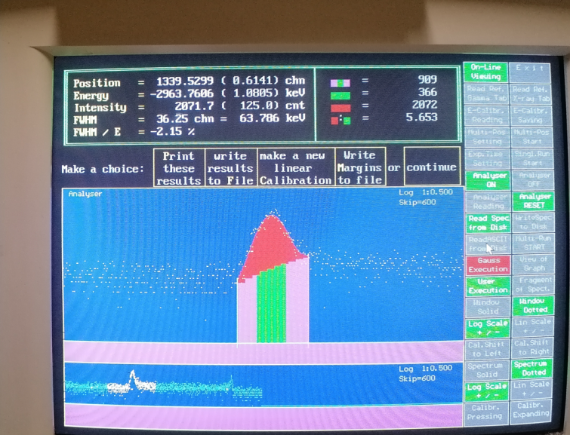
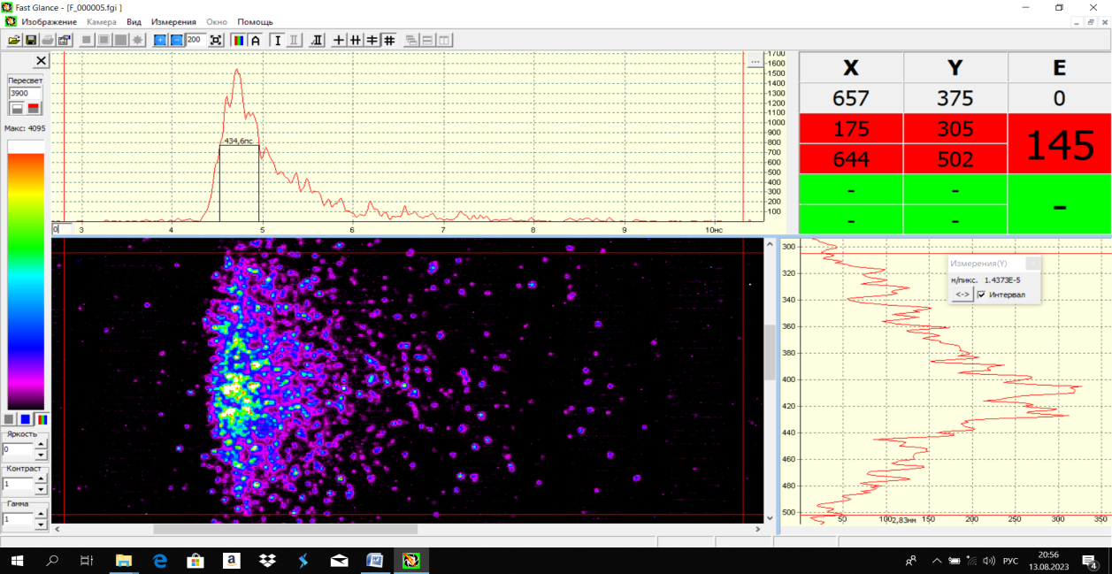
Сравнение результатов
Рис. 21 Регистрация времени высвечивания на установке «Фотон».
Рис. 22 Регистрация времени высвечивания электронно-оптической фотохронографической камерой.
Notes:
Стоит отметить, что измерение временных характеристик на установке « Фотон» предстает как достаточно трудоемкий и продолжительный процесс, расчеты после получения результатов необходимо проводить вручную. В то же время, метод, основанный на возбуждении образцов сцинтилляторов лазерным излучением является достаточно быстрым и точным, расчеты производит специальная программа, к тому же в данном методе сотруднику не нужно проходить обучение по работе с радиоактивными источниками, что является неким плюсом, при допуске персонала к работе с данной установкой. Однако, метод измерения временных характеристик, основанный на возбуждении люминофоров лазерным излучением является очень дорогим. АО «ИФТП» надеется на дальнейшее сотрудничество с ООО «Авеста» и ФГБУ «ВНИИОФИ» для проведения типовых и плановых испытаний наших образцов.

Slide 17
Результаты и выводы
Получены опытные образцы сцинтилляторов с определенным типоразмером;
Проведены измерения временных характеристик образцов с использованием разных источников возбуждения люминесценции;
Проведен сравнительный анализ полученных результатов;
Измерения проведенные на установке «Фотон» и электронно-оптической фотохронографической камере идентичны с учетом погрешности;
Ведутся исследования с новыми составами ПЗ-6, ПЗ-9 и временем высвечивания больше 200 нс.
Notes:
На этом исследование было завершено, все поставленные задачи были выполнены.
В настоящее время активно ведутся исследования с новыми составами ПЗ-6, Пз-9, с временем высвечивания больше 200 нс, что в будущем позволить расширить номенклатуру изделий АО «ИФТП»

Slide 18
Спасибо за внимание!

